Slide 1
Blockchain-Parkhaus
IoT-Blockchain-Szenario

Slide 2
Inhalt
Parkhaus Szenario
Parkhaus (Schranke)
Parkhaus (Parkplatz)
Parkhäuser Anzeige
Benutzerabfrage (Handy)
Funktionstest
Ausblick

Slide 3

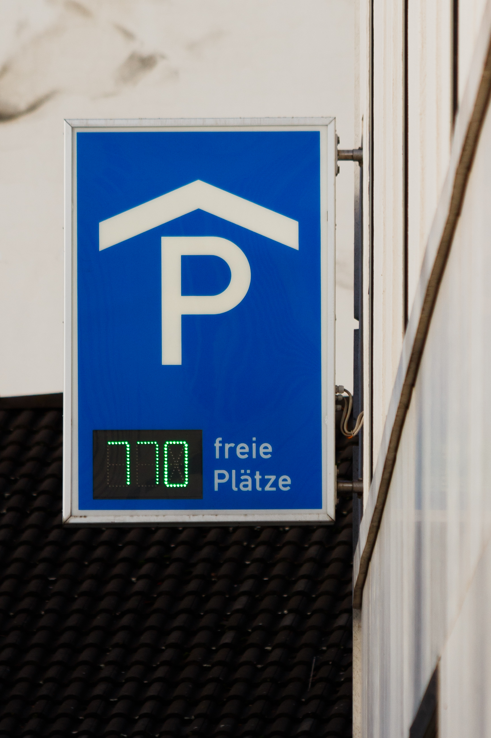
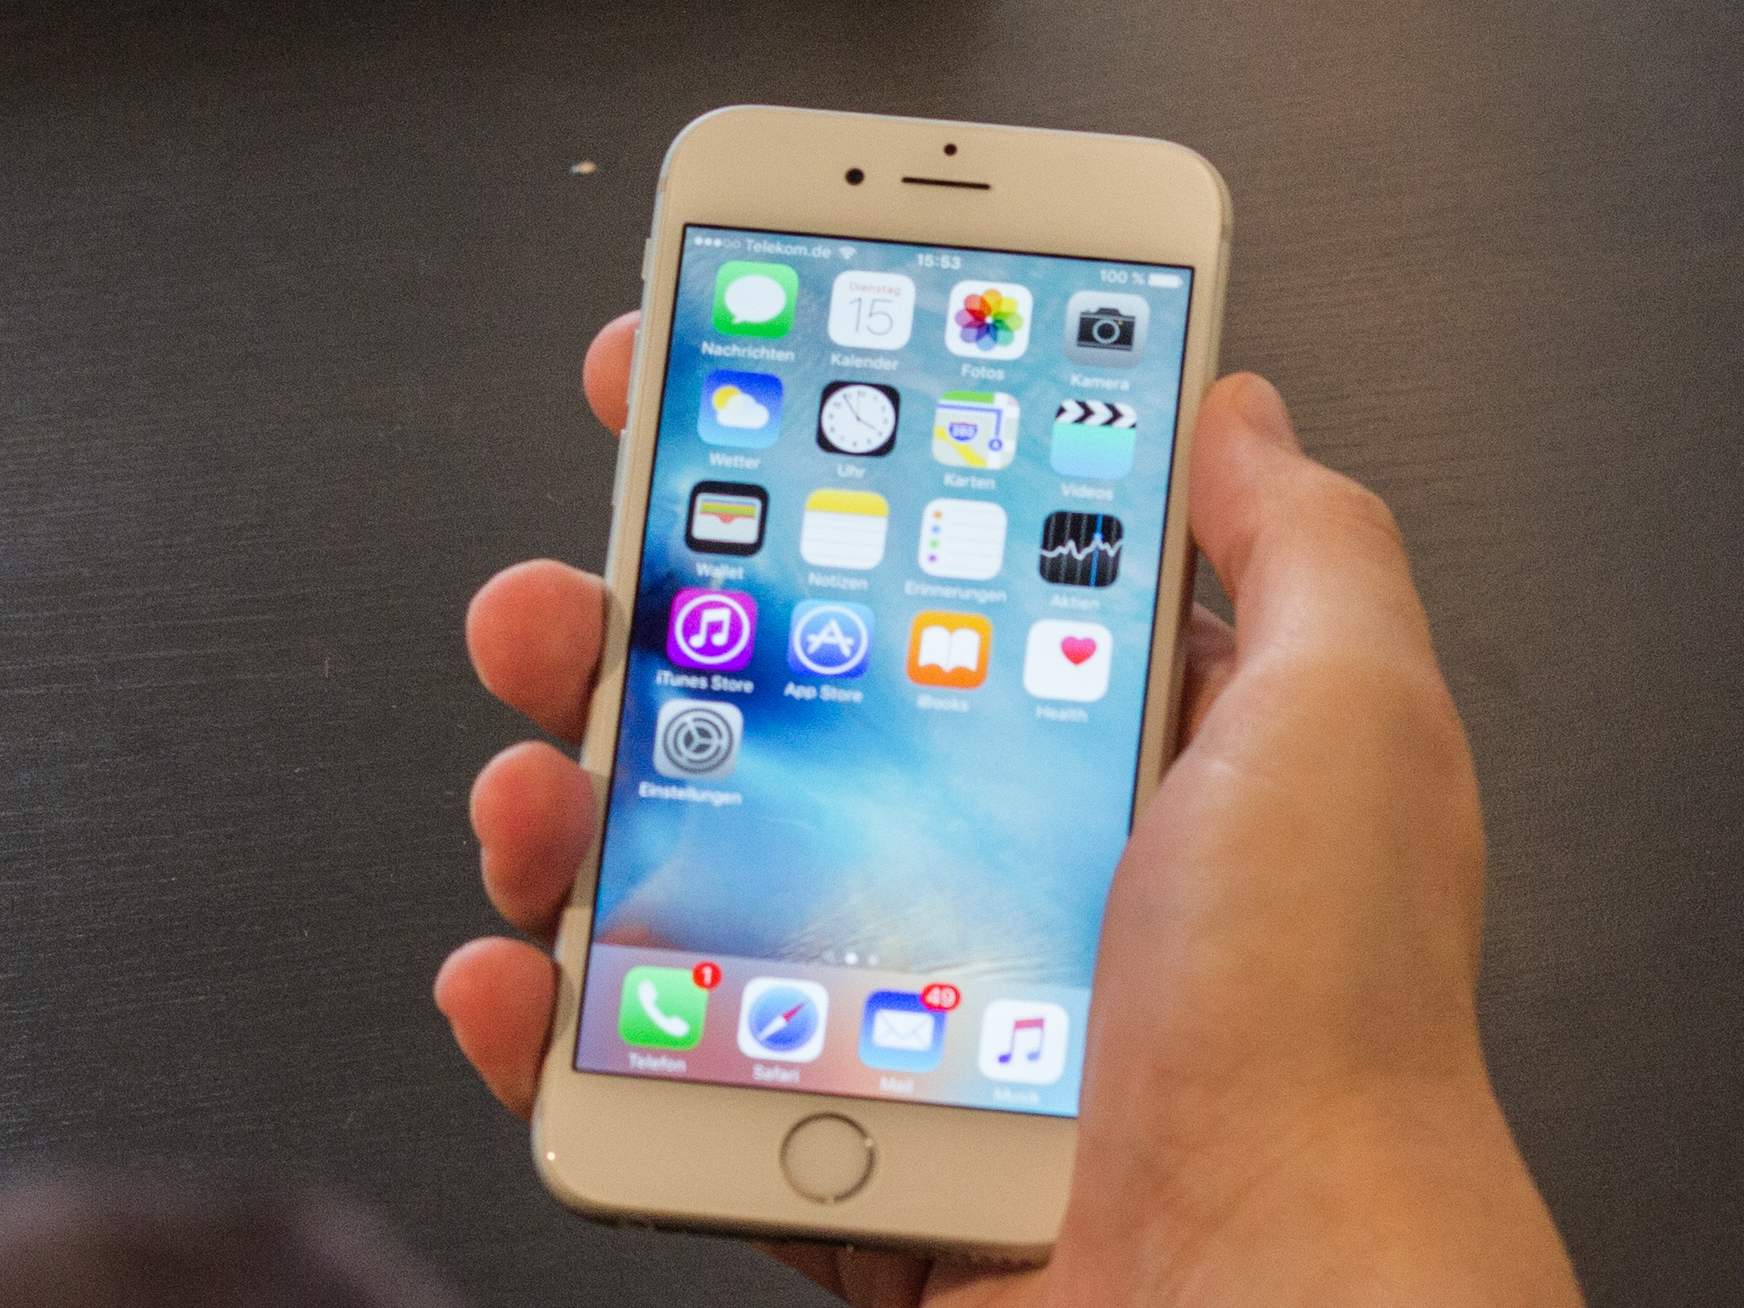

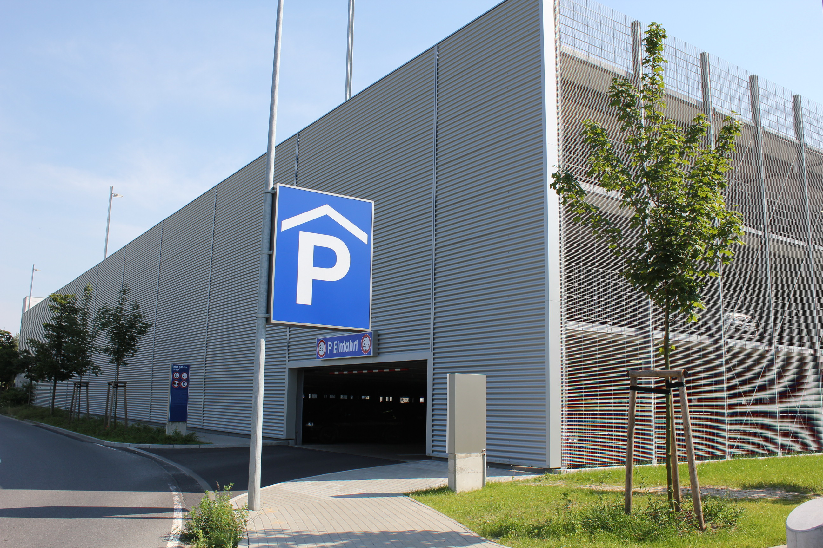
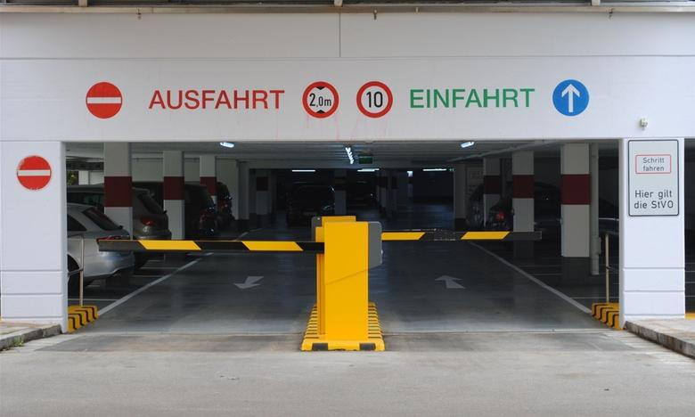
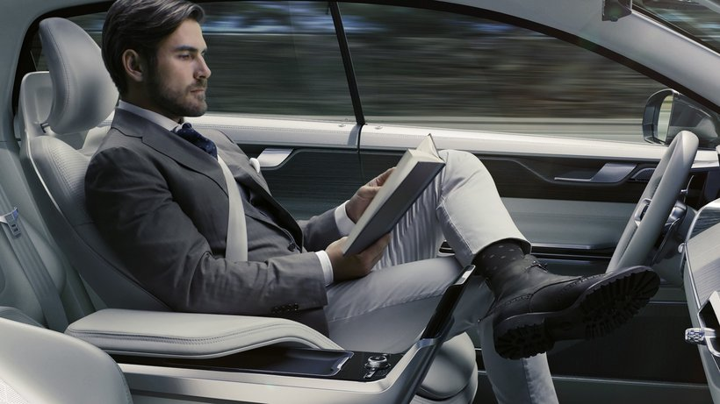
Szenario
IoT-Applikation

Slide 4
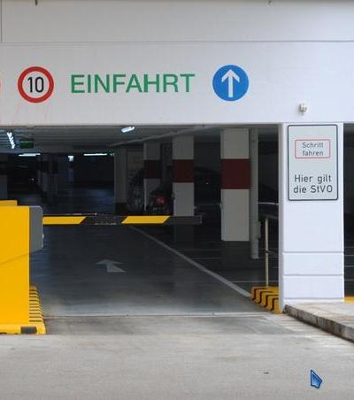
Parkhaus: Schranke → Einfahrt
Funktion:
function checkIn(uint256 parkhaus) payable public returns (string s)
Einfahrt in Parkhaus
Überweisung des Tageshöchsatzes
Speichern der genauen Zeit (Blockzeit)
Event:
join_success_In( address car, uint256 parkhaus)
Einfahrt war erfolgreich

Slide 5
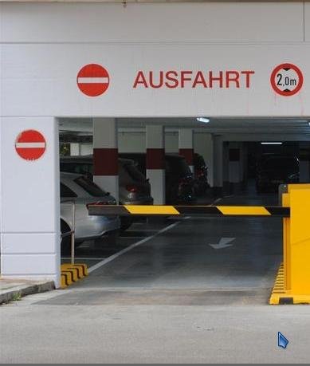
Parkhaus: Schranke → Ausfahrt
Funktion:
function checkOut(uint256 parkhaus) public returns (uin256)
Ausfahrt aus Parkhaus
Rückzahlung
Speichern der Blockzeit
Event:
join_success_Out( address car, uint256 parkhaus)
Ausfahrt war erfolgreich

Slide 6

Parkhaus: Schranke → Bezahlen
Funktion:
function payNow( uint256 carnum, uint256 parkhaus) internal
Interne Funktion
Abwicklung der Bezahlung
Events:
free_parking(address car)
Kostenloses Parken (Kurzparkdauer)

Slide 7
Parkhaus: Schranke → Bezahlen
Events:
pay_fee( address car, uint256 value, uint256 parkingTime)
Rückzahlung eines Teilbetrags da unterhalb Tageshöchstsatz
pay_max( address car, uint256 value, uint256 parkingTime)
Keine Rückzahlung, daTageshöchstsatz erreicht

Slide 8
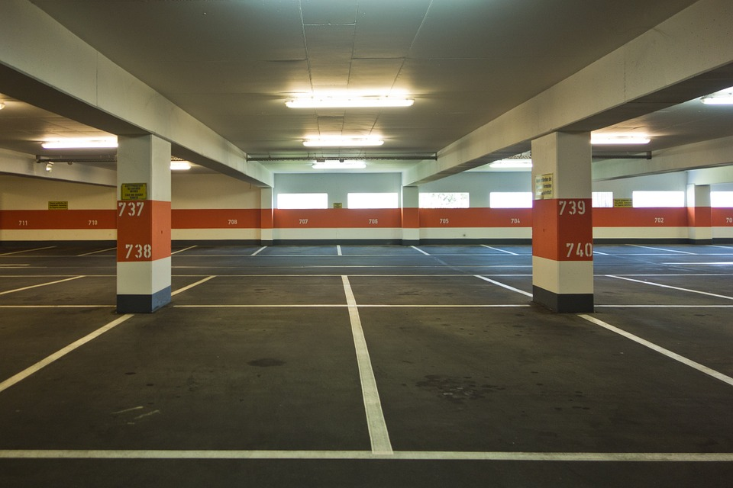
Parkhaus: Parkplatz
Funktionen:
function parkIn( uint256 parkhaus, uint256 parkplatz) public returns (string s)
Halten in einem Parkbereich
Speichern der Blockzeit
function parkOut(uint256 parkhaus public returns (uint256)
Verlassen eines Parkbereichs
Speichern der Blockzeit

Slide 9
Parkhaus: Parkplatz
Events:
park_success_In( address car, uint256 parkhaus, uint256 parkplatz)
park_success_Out(address car, uint256 parkhaus uint256 parkplatz)
Erfolgreiches Ein- bzw. Ausparken

Slide 10
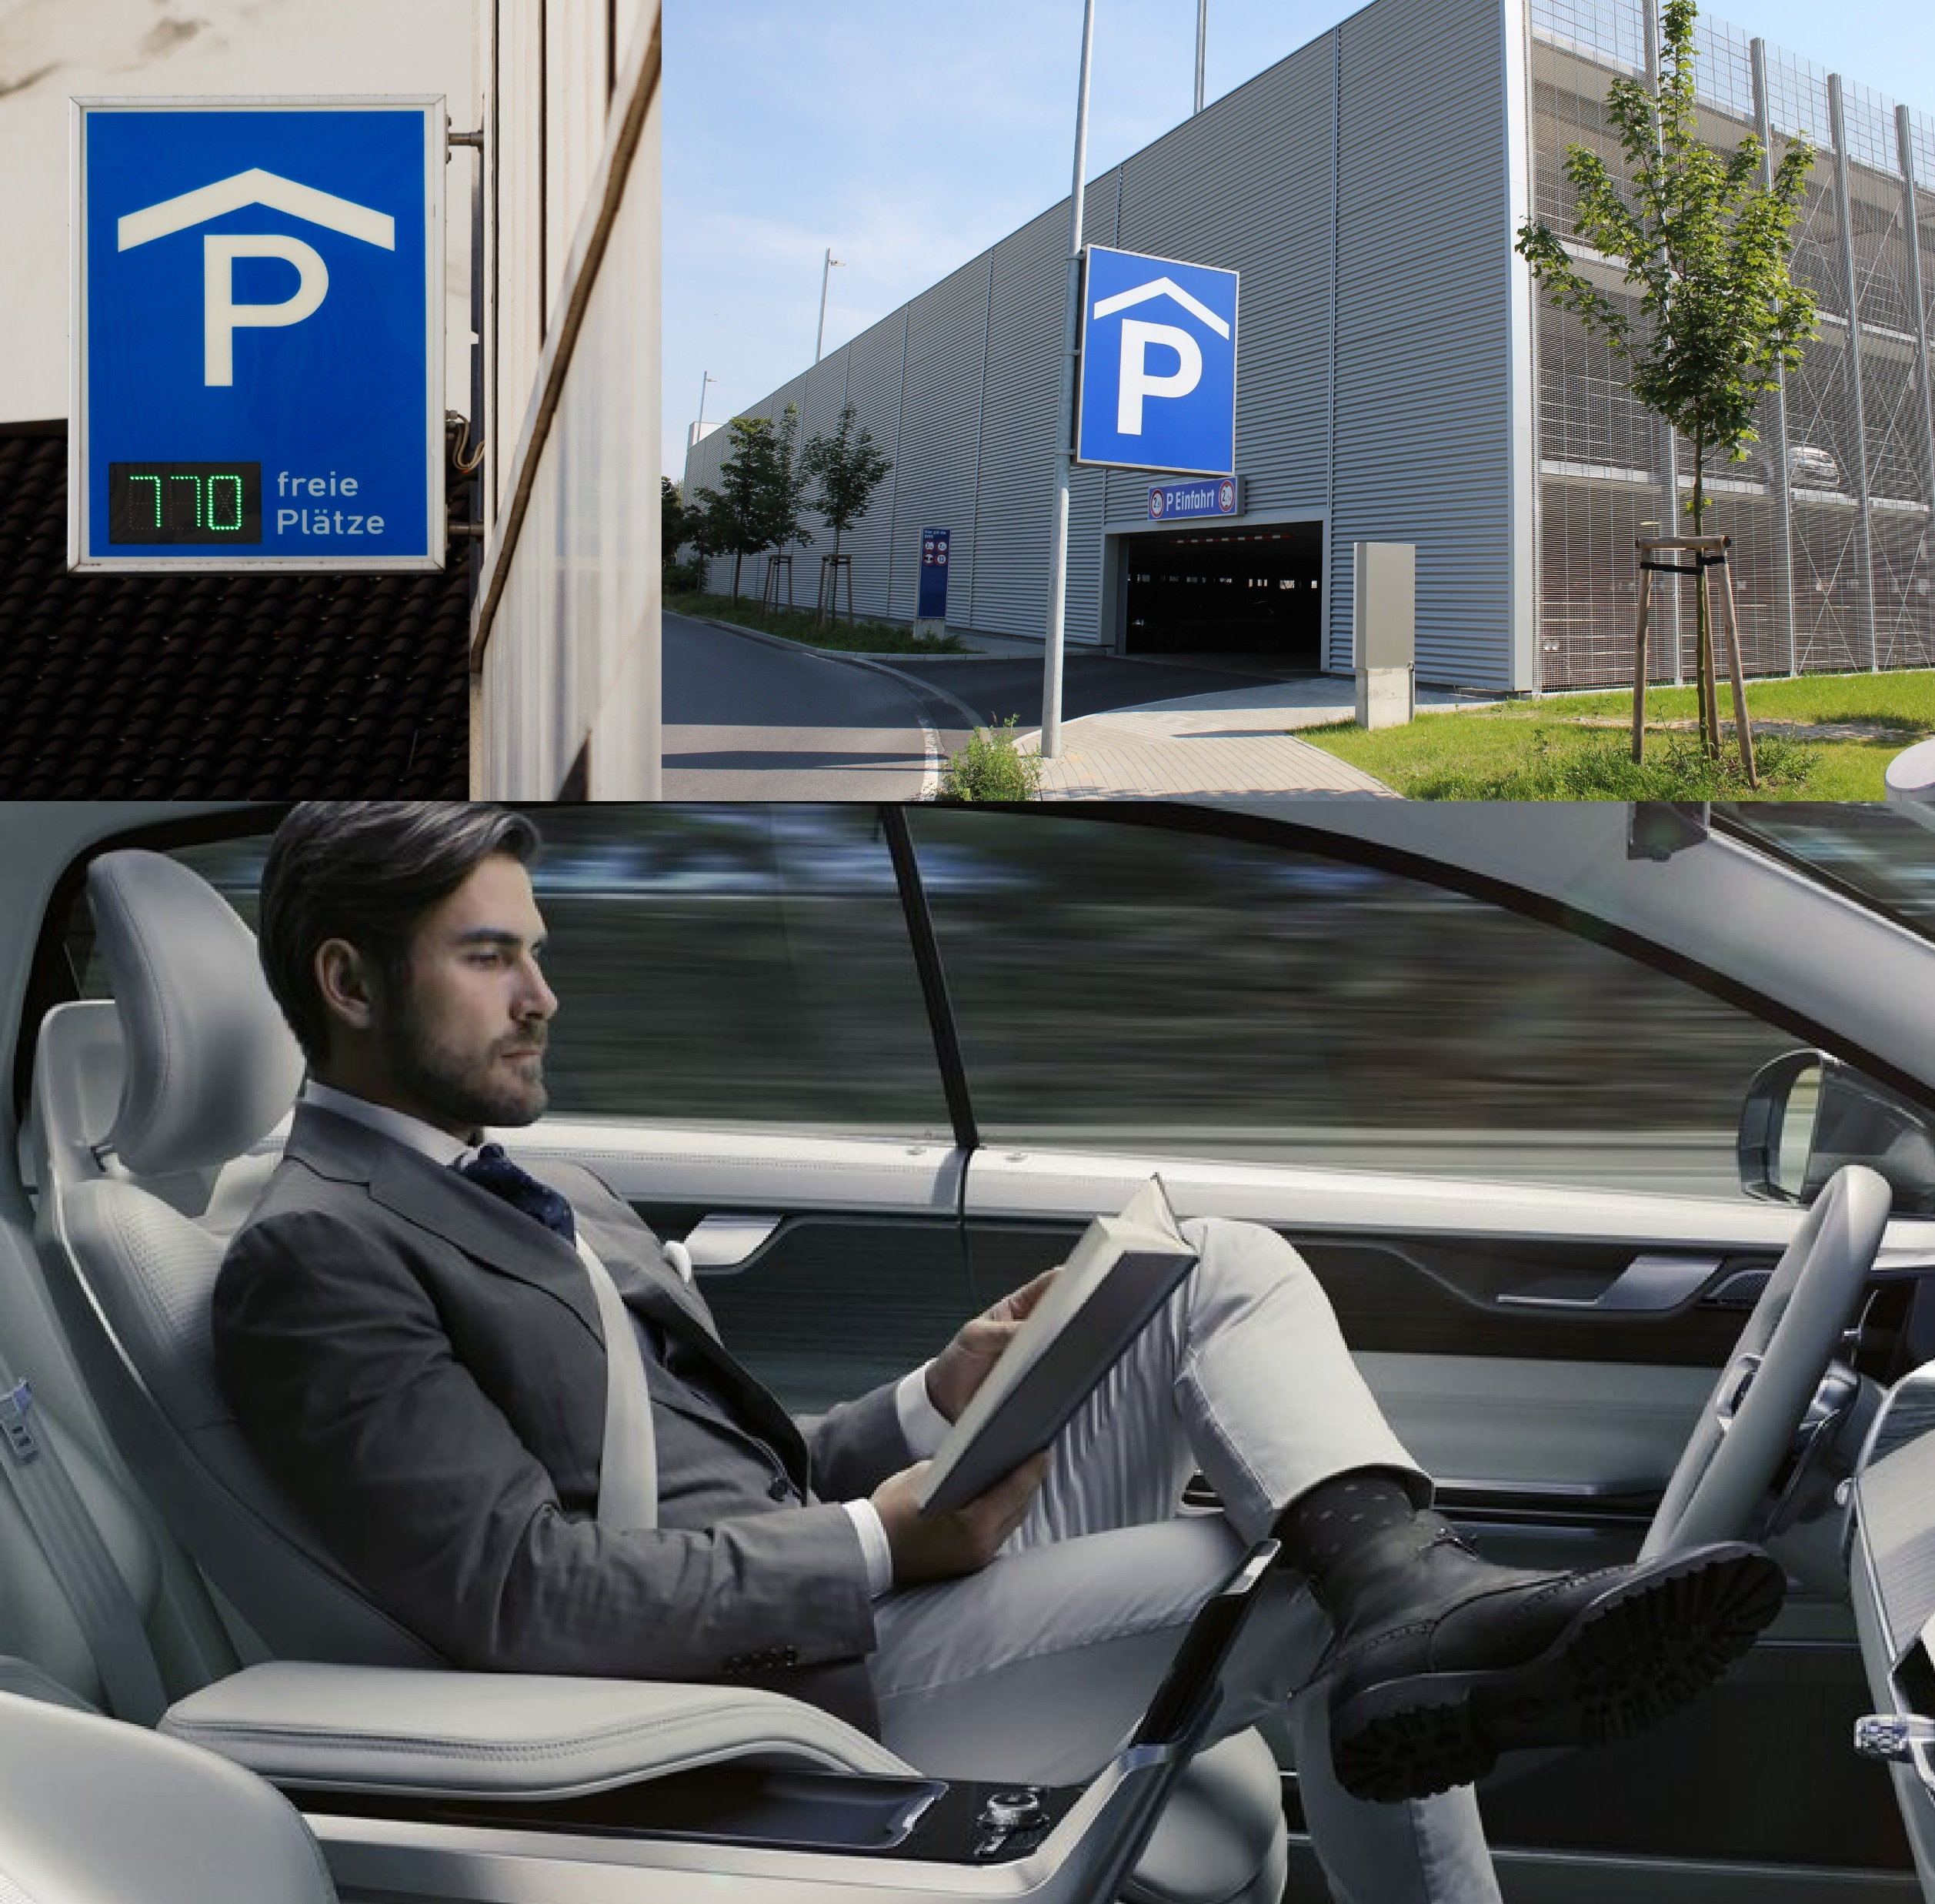
Parkhaus: Anzeige
Funktion:
function freeSpots(uint256 parkhaus) internal returns (uint256)
Abfrage der freien Parkplätze
Parkhaus-Spezifisch
Event
free_spots( uint256 parkhaus, uint256 frei)
Ausgabe der freien Plätze
Parkhaus-Spezifisch

Slide 11
Benutzerabfrage: Handy
Funktion:
function showCar(address car_searched) public returns (uint256)
Abfrage aller Infos über das Auto
Event:
show_car( address car, uint256 parkhaus, uint256 parkingTime, uint256 value_now, uint256 parkplatz)
Anzeige von Parkhaus, Parkplatz sowie aktueller Parkgebühr und Parkdauer

Slide 12
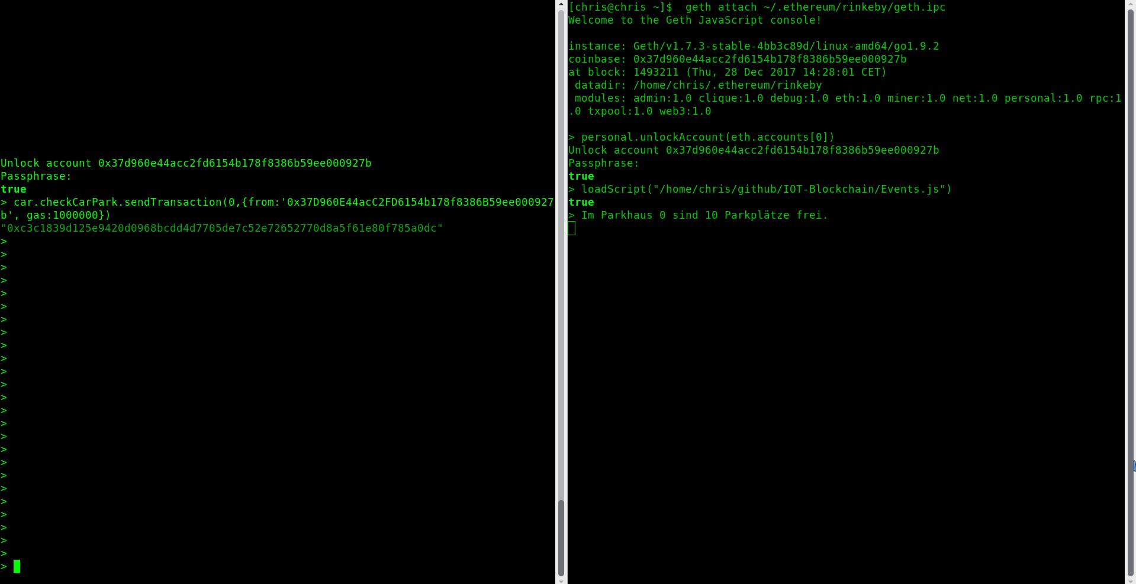
Funktionstest Contract-Interaktion Events

Slide 13
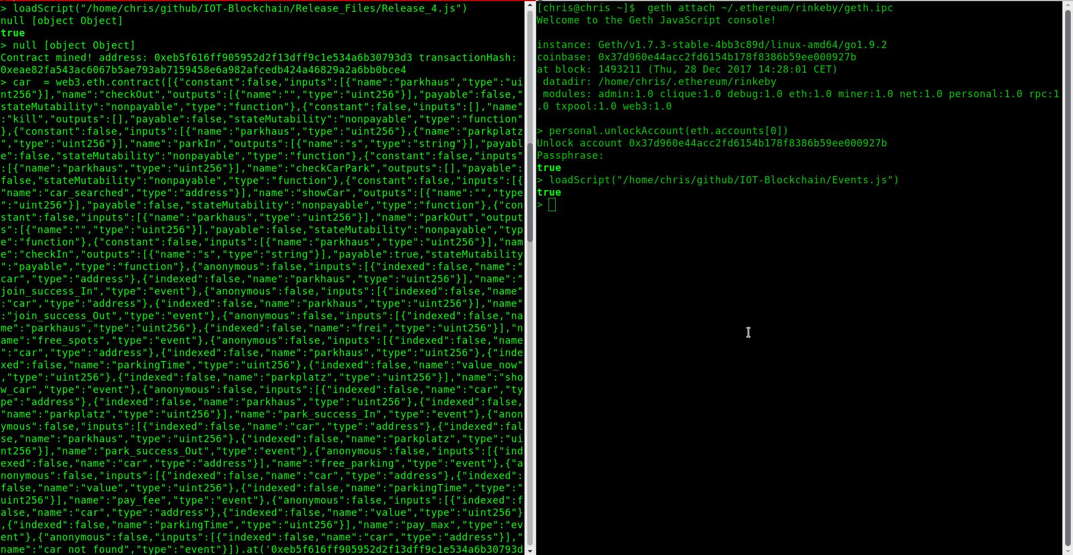
Contract erstellen

Slide 14
Parkhaus: Freie Parkplätze abfragen

Slide 15
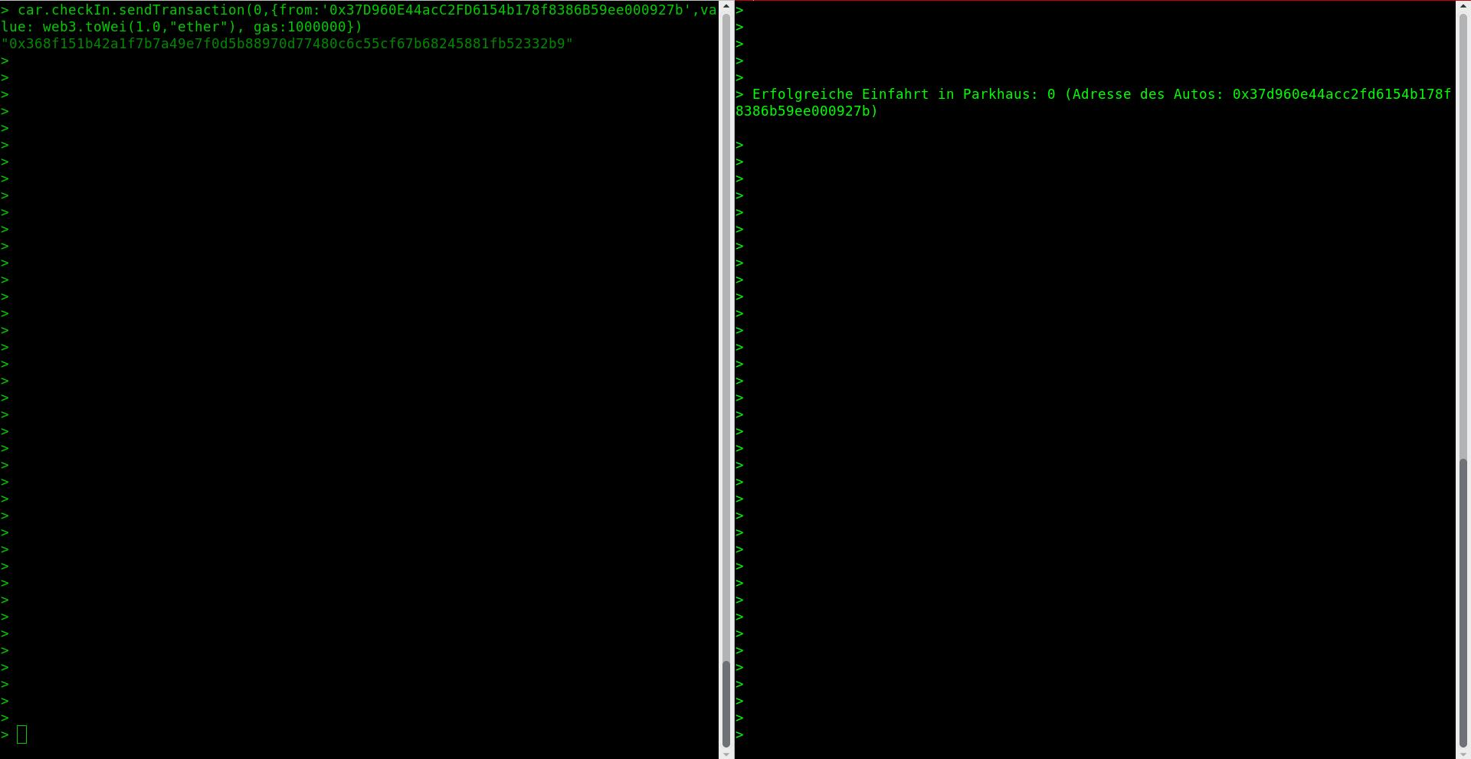
Parkhaus: Schranke → Einfahrt

Slide 16
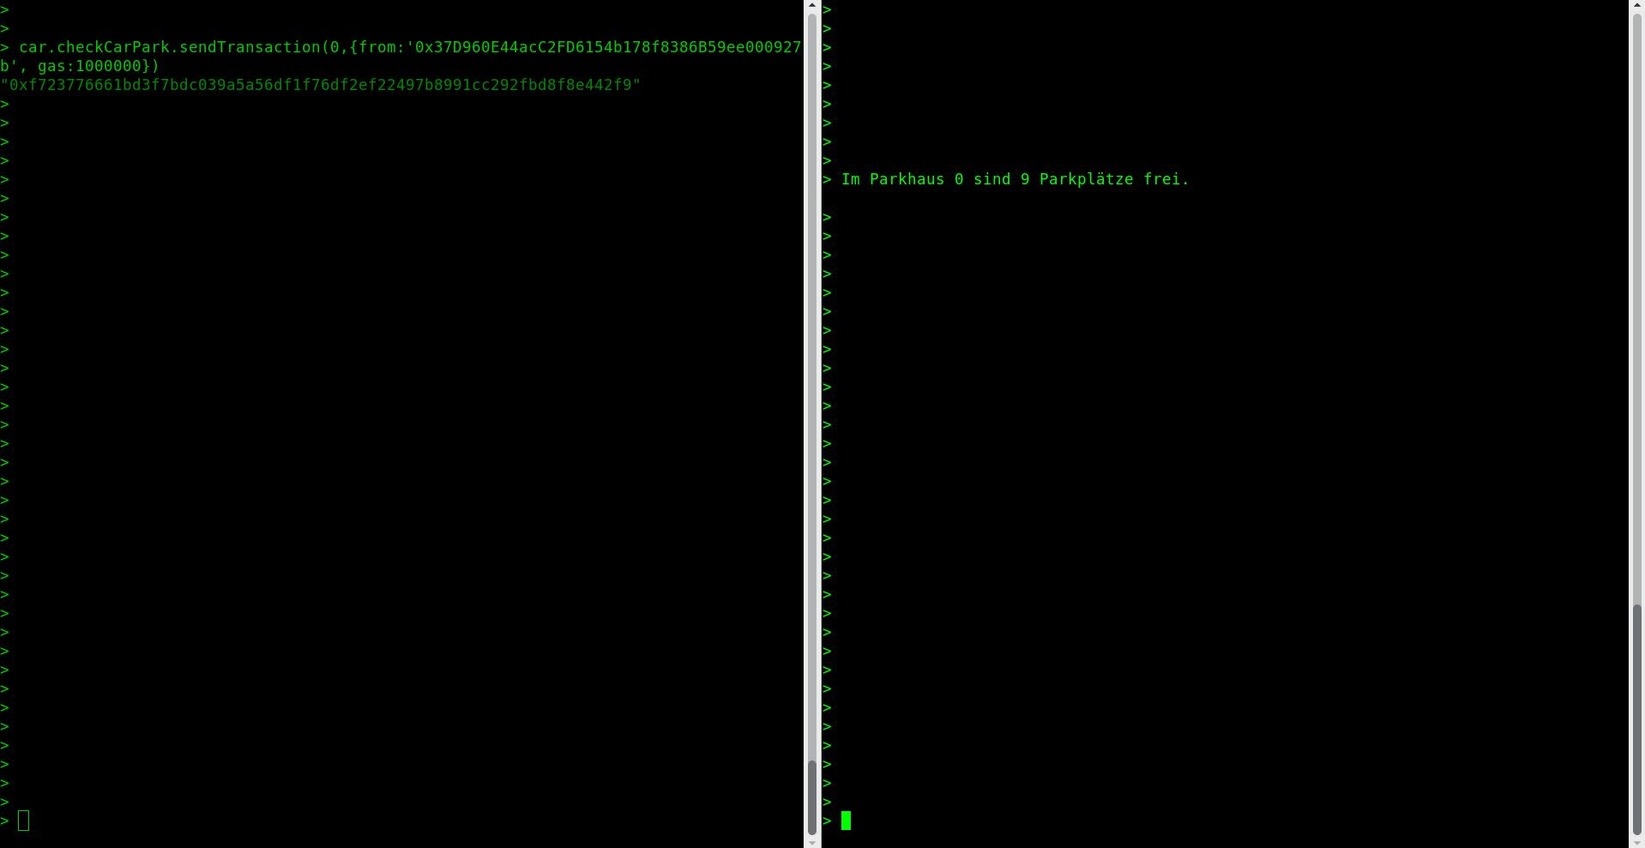
Parkhaus: Anzeige aktualisieren

Slide 17
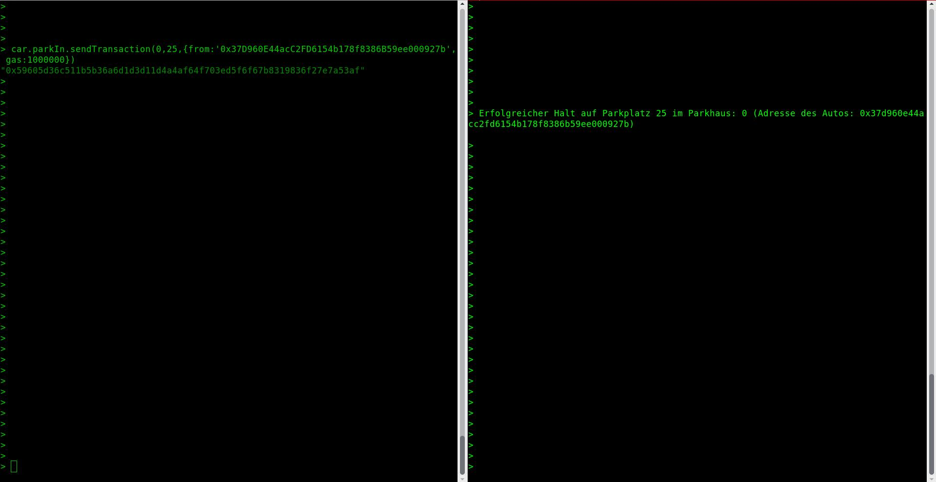
Parkplatz: Parkvorgang abgeschlossen

Slide 18
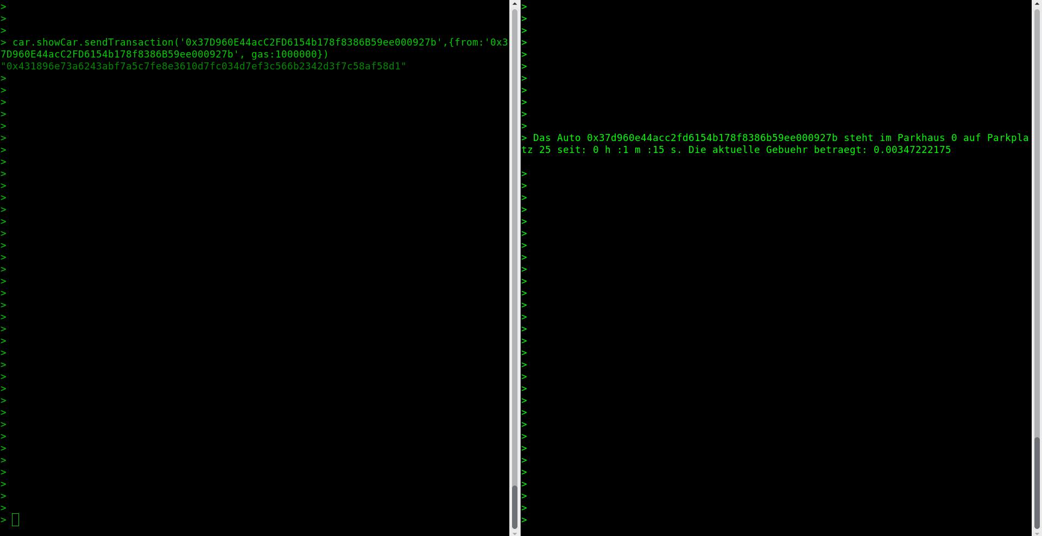
Handy: Parkplatz anzeigen

Slide 19
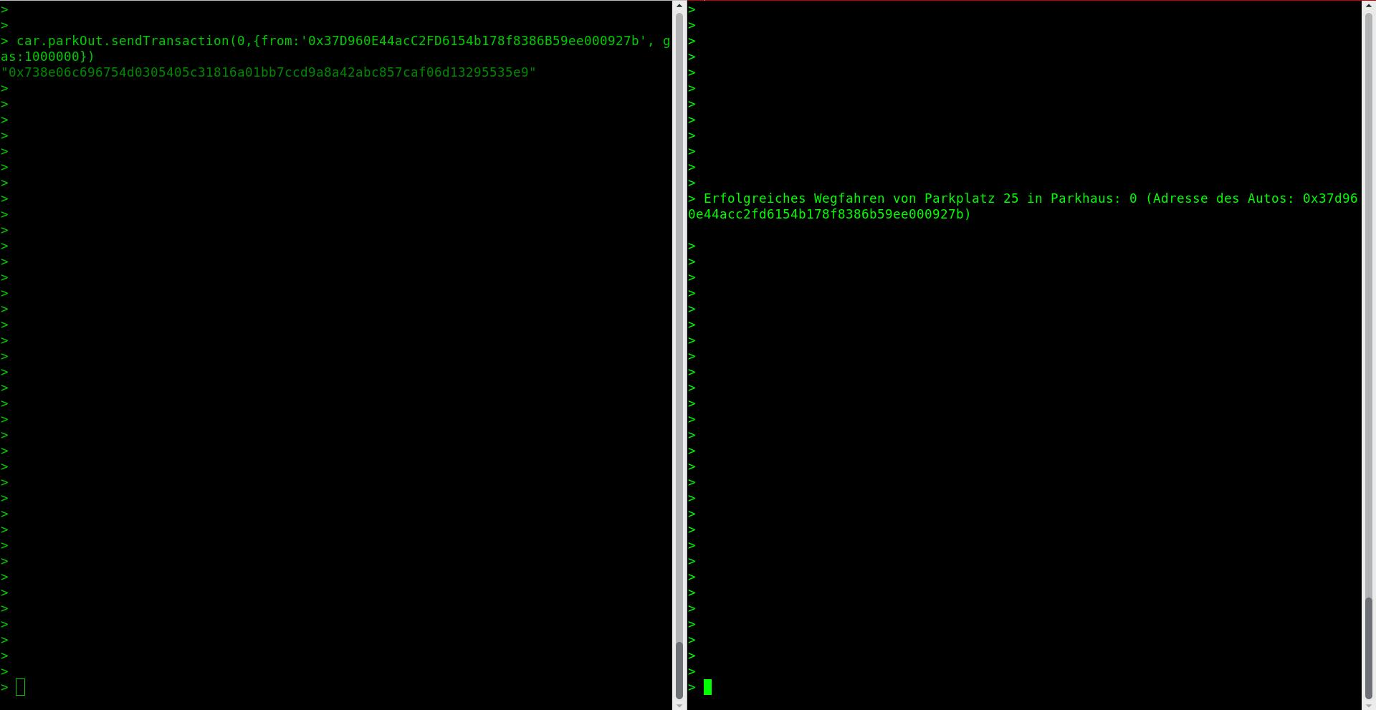
Parkplatz: Wegfahren

Slide 20
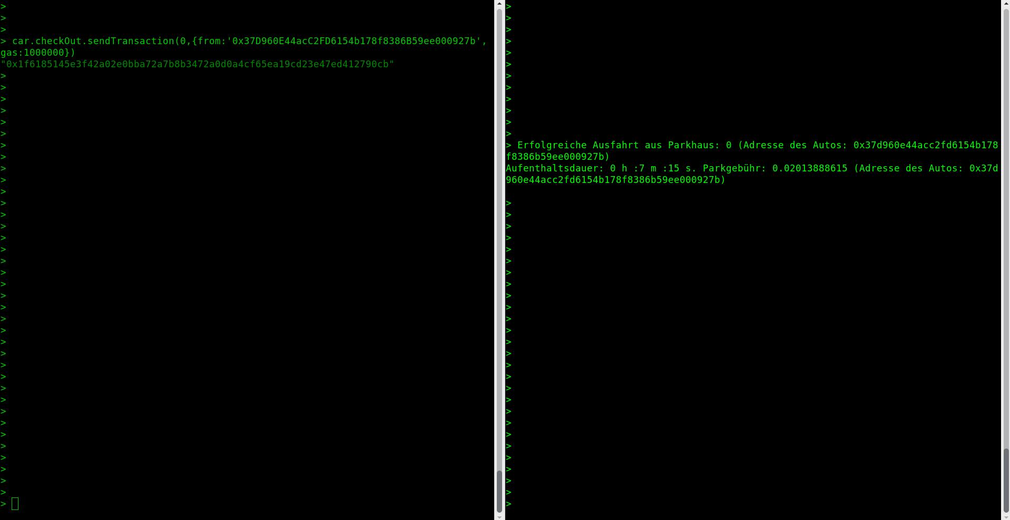
Parkhaus: Schranke → Ausfahrt

Slide 21
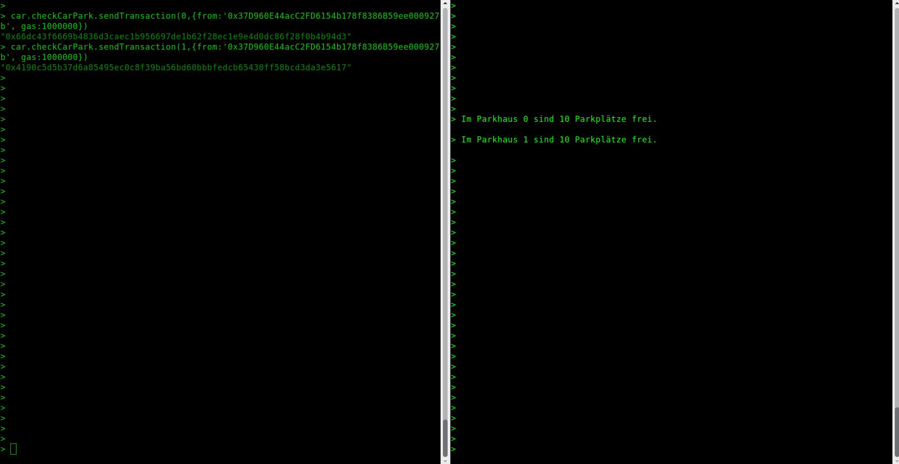
Freie Parkplätze von mehreren Parkhäusern anzeigen

Slide 22
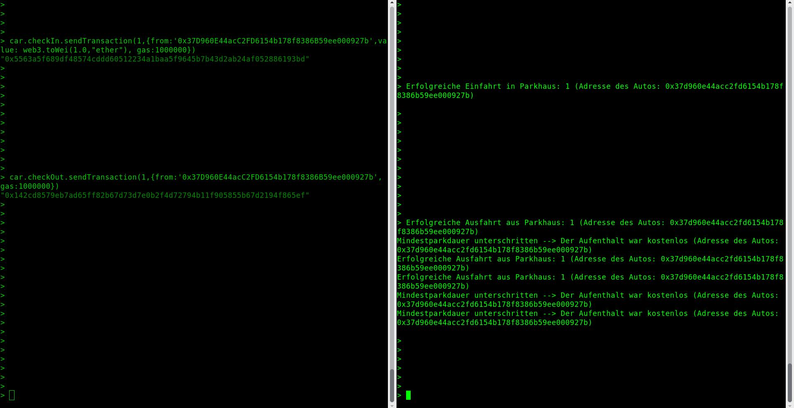
Parkhaus: Mindestparkdauer unterschritten → Kurzparken

Slide 23
Ausblick
Hardware muss in Parkhäusern nachgerüstet werden
Aufrüsten der einzelnen Parkplätze zur Ortung
Kommunikationsgerät im Auto
z.B. Window-Button

